Slide 1
第6章 表达式语言(EL)

Slide 2
6.1表达式语言(EL)
创建使用表达式语言(EL)的JSP页面
  EL 全名为Expression Language，它原本是JSTL 1.0为方便存取数据所自定义的语言。
  在JSP2.0规范前的版本，EL只能在JSTL 标签中使用，如下：
    <c:out value="${ 3 + 7}"> √
  程序执行结果为10。但是你却不能直接在JSP 网页中使用：
  <p>Hi ! ${ username }</p> ×
  EL表达式对比JSP脚本表达式
    The outside temperature is <%= temp %> degrees. 传统的JSP脚本
    The outside temperature is ${temp} degrees. 或者使用 EL
  EL与传统JSP脚本不切表达式不同的两点：
    EL表达式总是以${开始，以}结束，而脚本表达式总是放入JSP标签内。(转义使用\)
    EL也可以使用在表达式中出现的变量，但EL表达式永远都不能使用脚本中声明的变量（也就是用<%!int count %>里面定义的变量）

Slide 3
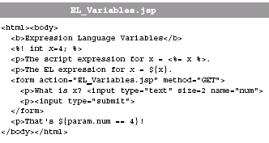
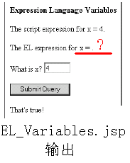
使用EL的示例：EL_Variables.jsp
使用EL操作JSP变量
使用EL访问请求参数

Slide 4
EL 隐含对象(共10个)
隐含对象 | 类 型 | 说 明
pageContext | javax.servlet.ServletContext | 表示此JSP 的PageContext
pageScope | java.util.Map | 取得Page范围的属性名称所对应的值
requestScope | java.util.Map | 取得Request 范围的属性名称所对应的值
sessionScope | java.util.Map | 取得Session 范围的属性名称所对应的值
applicationScope | java.util.Map | 取得Application 范围的属性名称所对应的值
param | java.util.Map | 如同ServletRequest.getParameter(String name)。回传String 类型的值
paramValues | java.util.Map | 如同ServletRequest.getParameterValues(String name)。回传String []类型的值
header | java.util.Map | 如同ServletRequest.getHeader(String name)。回传String 类型的值
headerValues | java.util.Map | 如同ServletRequest.getHeaders(String name)。回传String []类型的值
cookie | java.util.Map | 如同HttpServletRequest.getCookies( )

Slide 5
使用EL操作符
EL属性和集合访问操作符
  属性访问操作符，访问对象成员
  集合访问操作符检索Map,List和Array中的元素。
    a.b—返回a对象的b属性
    a[b]—返回a对象的key为b或者索引为b的元素
EL把b当作字符串来处理
headerValues.host是一个数组，可以使用索引式的元素访问
${headerValues.host["0"]}
${headerValues.host['0']}
${headerValues.host[0]}
header是个Map，所以这三种使用就会调用 header.get(“host”)方法
${header["host"]}
${header['host']}
${header.host}
[]不能被.操作符替代，这两种使用就是错误的
${headerValues.host.0]}
${headerValues.host."0"}

Slide 6
使用EL操作符
  EL算术操作符
  整数运算：Integer和BigInteger类型，
  浮点数运算：Double和BigDecimal
    加：+
    减：-
    乘：*
    除：/
    求模(求余数)：%

Slide 7
看一些示例：
${2 * 3.14159} 结果为 6.28318
${6.80 + -12} 结果为-5.2
${24 mod 5} 和 ${24 % 5} 结果为 4
${25 div 5} 和 ${25/5} 结果为 5.0
${-30.0/5} 结果为 -6.0
${1.5e6/1000000} 结果为 1.5
${1e6 * 1} 结果为 1000000.0
${"16" * 4} evaluates to 64.
${a div 4} evaluates to 0.0.
${"a" div 4} produces a compilation error.
和数字同时使用时，字符串会被自动转换成数字：

Slide 8
使用EL操作符
  EL关系和逻辑操作符
  EL关系操作算和Java编码是一致的，如下：
    相等：= = 和 eq
    不等：!= 和 ne
    小于：< 和 lt
    大于：> 和 gt
    小于等于： <= 和 le
    大于等于： >= 和 ge
  逻辑操作符：
    逻辑与： && 和 and
    逻辑或： || 和 or
    逻辑反： ! 和 not
  EL中不允许使用Java控制语句如if，for和while。所以只有两种方式用到逻辑表达式
    第一种就是直接显示表达式的布尔值。
    另外一种语法A ? B : C。如果A为真，B就是表达式的结果，如果A为假，C就是结果。

Slide 9
${8.5 gt 4} 计算结果为 true
${(4 >= 9.2) || (1e2 <= 63)} 计算结果为 false
${(5 * 5) == 25 ? 1 : 0} 结果为 1
${(3 gt 2) && !(12 gt 6) ? "Right" : "Wrong"} 结果为 "Wrong"
${("14" eq 14.0) && (14 le 16) ? "Yes" : "No"} 结果为 "Yes"
${(4.0 ne 4) || (100 <= 10) ? 1 : 0} 结果为 0

Slide 10
使用EL组合各种功能函数—创建自定义EL函数
  尽管EL函数可能非常复杂，但它们却为JSPs页面提供了一个完全的业务和表现逻辑的分离。
  使用EL在JSP中就不必再用脚本调用Java代码方法，而是通过相应的XML标签来调用方法。
  当在JSP页面插入EL函数时包含了插入和修改4个文件的过程：
    方法类(*.java)—包含在JSP页面中要使用的Java方法
    标签库描述符(*.tld)—匹配每个Java方法和XML函数名
    布署描述符(web.xml)—匹配TLD文件到一个标签库URI(注：修改这个文件是可选的，但是建议同时修改)
    JSP页面(*.jsp)—使用标签库URI和函数名称来调用方法。

Slide 11
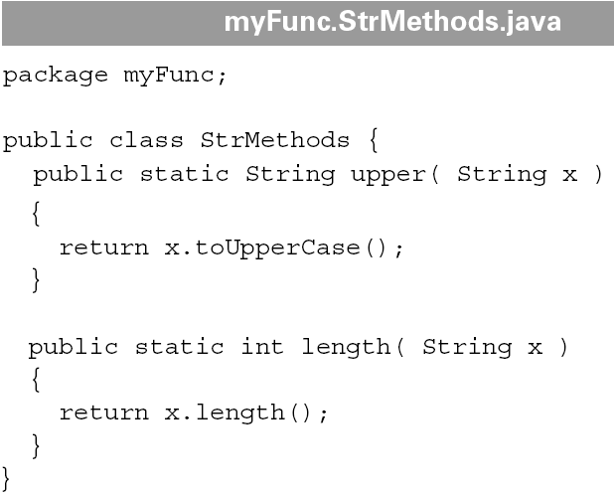
创建自定义EL函数
  第一步：创建静态方法，EL函数开发由编写被JSP直接调用的Java方法开始，在示例中，包含两个用来处理字符串操作的方法：upper()和length() 。为EL创建的方法必须记住的几点：
    1、方法需要把定义为public和static。当然，类也得是public。通过这种方式，servlet就不必创建一个新的对象而直接访问类和方法。
    2、方法的参数和返回值必须是EL中合法的类型。否则，web容器无法识别方法签名。
    3、类的class文件必须放在/WEB-INF/classes目录。
public类
public static方法

Slide 12
创建自定义EL函数
  第二步：创建一个标签库描述符(TLD)文件编写TLD文件同样需要提供三个信息：
    1、<name>和</name>标签包含了在JSP页面中使用的函数名。在本例中名为upper和length。
    2、<function-class>和</function-class>标签包含方法类文件的全称，如，myFunc.StrMethods。
    3、<function-signature>和</function-signature>标签指定静态方法和全称的参数及返回值类型，这些数据类型类型必须是能在EL表达式中使用的类型

Slide 13
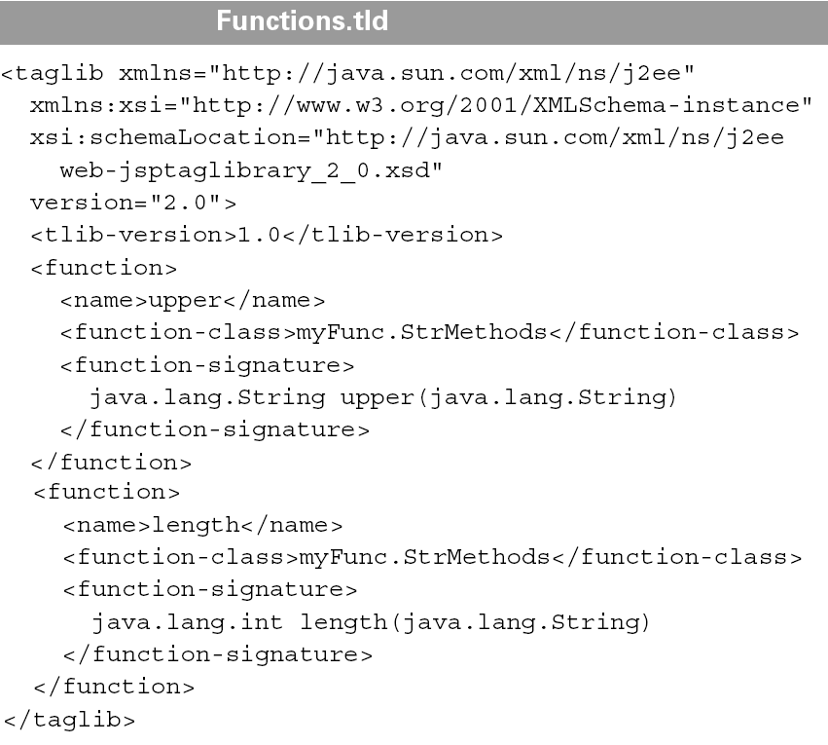
注：TLD文件只能放在WEB-INF或者其子目录中，比如，Functions.tld放在了/WEB-INF /myFunc/目录中。

Slide 14
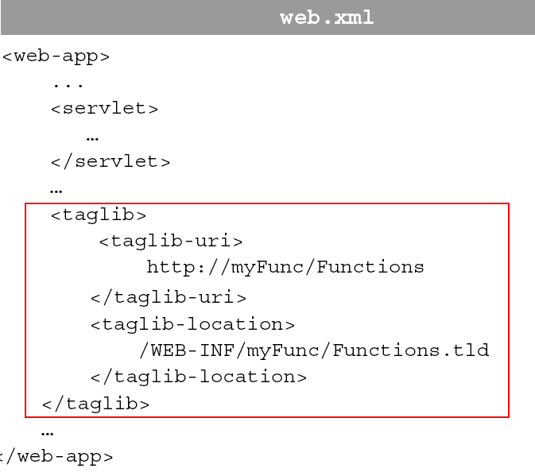
创建自定义EL函数
  第三步：修改布署描述符(web.xml)
  在web.xml中需要做的2件事：
  <taglib-uri>和</taglib-uri>标签包含
  被servlets和JSPs访问的库资源，
  这个URI可以是绝对路径(http://...)
  也可以是相对路径(/...)。
  <taglib-location>和</taglib-location>
  标签包含了标签库描述符文件的
  上下文路径。
  由于示例的TLD文件放在了WEB-INF
  目录下面的子目录myFunc中，
  所以，location就得指定/WEB-INF/myFunc/Functions.tld。

Slide 15
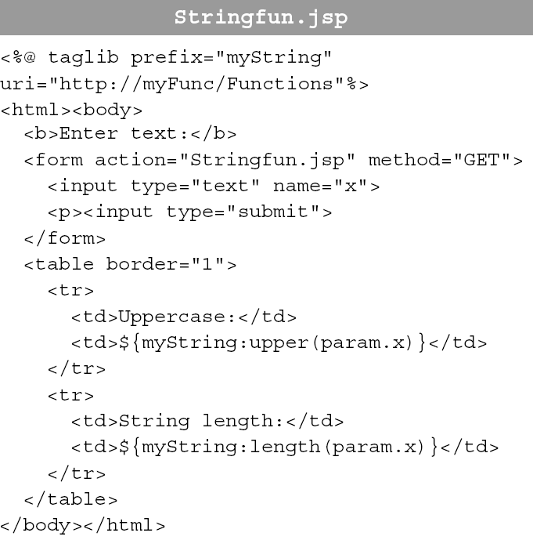
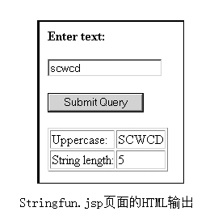
创建自定义EL函数
  第四步：在JSP页面中访问EL函数
  一旦设定了函数名称和TLD URI，
  在JSP页面中访问是非常简单的，需要2个步骤：
    使用taglig指令访问TLD，
    并分配一个代表该标签库的前缀(即缩写)
    使用TLD前缀和函数名建立EL表达式。
    确保使用正确的参数类型。
JSP输出结果

Slide 16
6.2 标准标签库（JSTL）
JSTL 1.1 简介
JavaServer Pages Standard Tag Library (1.1 )，它的中文名称为JSP 标准标签函数库
JSTL是一个标准的已制定好的标签库，可以应用于各种领域，如：基本输入输出、流程控制、循环、XML文件剖析、数据库查询及国际化和文字格式标准化的应用等。
标签函数库主要分为五大类：
（1）核心标签库 (Core tag library)
（2）I18N 格式标签库 (I18N-capable formatting tag library)
（3）SQL 标签库 (SQL tag library)
（4）XML 标签库 (XML tag library)
（5）函数标签库 (Functions tag library)

Slide 17
安装使用JSTL 1.1 JSTL
  1.1 必须在支持Servlet 2.4 且JSP 2.0 以上版本的Container 才可使用。
  JSTL 主要由Apache组织的Jakarta Project 所实现，
  http://jakarta.apache.org/builds/jakarta-taglibs下载
  将lib 中的jstl.jar、standard.jar 复制到web系统的WEB-INF\lib 中，然后就可以在JSP 网页中使用JSTL了。除了复制 .jar 文件外，最好也把tld 文件的目录也复制到WEB-INF 中，以便日后使用。
  tomcat的jsp-example中就有这两个jar文件。
JSTL | 前缀 |  | URI | 范例
核心标签库 | c | 通用处理的标签 | http://java.sun.com/jsp/jstl/core | <c:out>
I18N格式标签库 | fmt | 国际化格式化数据的标签 | http://java.sun.com/jsp/jstl/xml | <fmt:formatDate>
SQL 标签库 | sql | 访问关系数据库的标签 | http://java.sun.com/jsp/jstl/sql | <sql:query>
XML 标签库 | xml | 分析，选择，转换XML数据的标签 | http://java.sun.com/jsp/jstl/fmt | <x:forBach>
函数标签库 | fn | 用于操作字符串和集合的标签 | http://java.sun.com/jsp/jstl/functions | <fn:split>

Slide 18
范例程序HelloJSTL.jsp
  程序主要是显示浏览器的版本和欢迎的字符串
HelloJSTL.jsp
<%@ page contentType="text/html;charset=GB2312" %>
<%@ taglib prefix="c" uri="http://java.sun.com/jsp/jstl/core" %>
<html>
<head>
<title>测试第一个使用到JSTL 的网页</title>
</head>
<body>
<c:out value="欢迎测试第一个使用到JSTL 的网页"/>
</br>你使用的浏览器是：</br>
<c:out value="${header['User-Agent']}"/>
<c:set var="a" value="David O'Davies" />
<c:out value="David O'Davies" escapeXml="true"/>
</body>
</html>
JSTL 也支持EL(Expression Language)语法
在一个标准的JSP 页面中可能会使用到如下的写法：
<%= userList.getUser().getPhoneNumber() %>
使用JSTL 搭配传统写法会变成这样：
<c_rt:out value="<%= userList.getUser( ).getPhoneNumber( ) %>" />
使用JSTL 搭配EL，则可以改写成如下的形式：
<c:out value="${userList.user.phoneNumber}" />

Slide 19
核心标签库 (Core tag library)
<%@ taglib prefix="c" uri="http://java.sun.com/jsp/jstl/core" %>
分类 | 功能 | 标签名称
Core | 表达式操作 | out
 |  | set remove catch
 | 流程控制 | if choose when otherwise
 | 迭代操作 | forEach forTokens
 | URL 操作 | Import
 |  | param url param redirect
 |  | param
<c:out>
<c:out>主要用来显示数据的内容，
就像是 <%= scripting-language %> 一样，例如：
Hello ! <c:out value="${username}" />
语法
语法1：没有本体(body)内容
<c:out value="value" [escapeXml="{true|false}"] [default="defaultValue"] />
语法2：有本体内容
<c:out value="value" [escapeXml="{true|false}"]>
default value
</c:out>

Slide 20
核心标签库 (Core tag library)
<%@ taglib prefix="c" uri="http://java.sun.com/jsp/jstl/core" %>
<c:set>主要用来将变量储存至JSP 范围中或是JavaBean 的属性中。
语法
  语法1：将 value 的值储存至范围为scope 的 varName 变量之中
    <c:set value="value" var="varName" [scope="{ page|request|session|application }"]/>
  语法2：将本体内容的数据储存至范围为scope 的 varName 变量之中
    <c:set var="varName" [scope="{ page|request|session|application }"]>
    … 本体内容
    </c:set>
  语法3：将 value 的值储存至 target 对象的属性中
    < c:set value="value" target="target" property="propertyName" />
  语法4：将本体内容的数据储存至 target 对象的属性中
    <c:set target="target" property="propertyName">
    … 本体内容
    </c:set>

Slide 21
核心标签库 (Core tag library)
<%@ taglib prefix="c" uri="http://java.sun.com/jsp/jstl/core" %>
<c:remove>主要用来移除变量
语法
<c:remove var="varName" [scope="{ page|request|session|application }"] />
说明
  <c:remove>必须要有var 属性，即要被移除的属性名称，scope 则可有可无，例如：
<c:remove var="number" scope="session" />
将number 变量从Session 范围中移除。
  若我们不设定scope，则<c:remove>将会从Page、Request、Session 及Application 中顺序寻找是否存在名称为number 的数据，若能找到时，则将它移除掉，反之则不会做任何的事情。

Slide 22
核心标签库 (Core tag library)
<%@ taglib prefix="c" uri="http://java.sun.com/jsp/jstl/core" %>
<c:catch>主要用来处理产生错误的异常状况，并且将错误信息储存起来
语法
  <c:catch [var="varName"] >
  … 欲抓取错误的部分
  </c:catch>
  <c:catch>主要将可能发生错误的部分放在<c:catch>和</c:catch>之间。如果真的发生错误，可以将错误信息储存至varName 变量中，例如：
    <c:catch var="message">
    ： //可能发生错误的部分
    </c:catch>
  当错误发生在<c:catch>和</c:catch>之间时，则只有<c:catch>和</c:catch>之间的程序会被中止忽略，但整个网页不会被中止
<c:if>的用途就和我们一般在程序中用的if 一样。
语法
  语法1：没有本体内容(body)
  <c:if test="testCondition" var="varName" [scope="{page|request|session|application}"]/>
  语法2：有本体内容
  <c:if test="testCondition" [var="varName"] [scope="{page|request|session|application}"]>
  具体内容
  </c:if>

Slide 23
核心标签库 (Core tag library)
<%@ taglib prefix="c" uri="http://java.sun.com/jsp/jstl/core" %>
<c:choose>
  <c:choose>本身只当做 <c:when> 和 <c:otherwise> 的父标签。
  语法
  <c:choose>
  本体内容( <when> 和 <otherwise> )
  </c:choose>
  <c:when>
  <c:when> 的用途就和我们一般在程序中用的when 一样。
  语法
  <c:when test="testCondition" >
  本体内容
  </c:when>
  <c:otherwise>
  在同一个 <c:choose> 中，当所有 <c:when> 的条件都没有成立时，则执行 <c:otherwise> 的本体内容。
  语法
  <c:otherwise>
  本体内容
  </c:otherwise>
<c:choose>的本体内容只能有：
·空白
·1 或多个 <c:when>
·0 或多个 <c:otherwise>
若使用<c:when>和<c:otherwise>来做流程控制时，两者都必须为<c:choose>的子标签

Slide 24
核心标签库 (Core tag library)
<%@ taglib prefix="c" uri="http://java.sun.com/jsp/jstl/core" %>
<c:forEach>
  <c:forEach> 为循环控制，它可以将集合(Collection)中的成员循序浏览一遍。运作方式为当条件符合时，就会持续重复执行<c:forEach>的本体内容。
语法 语法1：迭代一集合对象之所有成员
  <c:forEach [var="varName"] items="collection" [varStatus="varStatusName"] [begin="begin"] [end="end"] [step="step"]>
  本体内容
  < /c:forEach>
  语法2：迭代指定的次数
  <c:forEach [var="varName"]
  [varStatus="varStatusName"]
  begin="begin" end="end“ [step="step"]>
  本体内容 </c:forEach>

Slide 25
varStatus属性的属性，即：varStatus="index"
属性 | 类型 | 意义
index | number | 现在指到成员的索引
count | number | 现在指到成员的序数
first | boolean | 现在指到的成员是否为第一个成员
last | boolean | 现在指到的成员是否为最后一个成员
名称 | 说明 | EL | 类型 | 必须 | 默认值
var | 用来存放现在指到的成员 | N | String | 否 | 无
items | 被迭代的集合对象 | Y | Arrays Collection Iterator Enumeration Map String | 否 | 无
varStatus | 用来存放现在指到的 相关成员信息 | N | String | 否 | 无
begin | 开始的位置 | Y | int | 否 | 0
end | 结束的位置 | Y | int | 否 最后一个成员
step | 每次迭代的间隔数 | Y | int | 否 | 1

Slide 26
核心标签库 (Core tag library)
<%@ taglib prefix="c" uri="http://java.sun.com/jsp/jstl/core" %>
<c:forEach>示例
<%@ page contentType="text/html;charset=GB2312" %>
<%@ taglib prefix="c" uri="http://java.sun.com/jsp/jstl/core" %>
<html>
<head>
<title>forEach1.jsp</title>
</head>
<body>
<h2><c:out value="<c:forEach> 循环" /></h2>
<c:forEach begin="1" end="10" var="item" >
${item}</br>
</c:forEach>
</body>
</html>

Slide 27
<%@ page contentType="text/html;charset=GB2312" %>
<%@ taglib prefix="c" uri="http://java.sun.com/jsp/jstl/core" %>
<html>
<head><title>forEach2.jsp</title></head>
<body>
<h2><c:out value="<c:forEach> varStatus 的四种属性" /></h2>
<%
String atts[] = new String [5];
atts[0]="hello";atts[1]="this";atts[2]="is";
atts[3]="a";atts[4]="pen";
request.setAttribute("atts", atts);
%>
<c:forEach items="${atts}" var="item"varStatus="s">
<h2><c:out value="${item}"/>的四种属性：</h2>
index：${s.index}</br>
count：${s.count}</br>
first：${s.first}</br>
last：${s.last}</br>
</c:forEach>
</body>
</html>

Slide 28
核心标签库 (Core tag library)
<%@ taglib prefix="c" uri="http://java.sun.com/jsp/jstl/core" %>
  <c:forTokens>
  <c:forTokens> 用来浏览一字符串中所有的成员，其成员是由定义符号(delimiters)所分隔的。
  语法
  <c:forTokens items="stringOfTokens" delims="delimiters" [var="varName"]
  [varStatus="varStatusName"] [begin="begin"] [end="end"] [step="step"]>
  本体内容
  </c:forTokens
范例：
<c:forTokens items="A,B,C,D,E" delims="," var="item" >
${item}
</c:forTokens>

Slide 29
名称 | 说明 | EL | 类型 | 必须 | 默认值
var | 用来存放现在指到的成员 | N | String | 否 | 无
items | 被迭代的字符串 | Y | String | 是 | 无
delims | 定义用来分割字符串的字符 | N | String | 是 | 无
varStatus | 用来存放现在指到的相关成员信息 | N | String | 否 | 无
begin | 开始的位置 | Y | int | 否 | 0
end | 结束的位置 | Y | int | 否 | 最后一个成员

Slide 30
核心标签库 (Core tag library)
<%@ taglib prefix="c" uri="http://java.sun.com/jsp/jstl/core" %>
  <c:import> 可以把其他静态或动态文件包含至本身JSP 网页。
  它和JSP Action 的<jsp:include>最大的差别在于：
    <jsp:include>只能包含和自己同一个web application下的文件；
    <c:import>除了能包含和自己同一个web application 的文件外，亦可以包含不同web application 或者是其他网站的文件。
  语法
  语法1：
    <c:import url="url" [context="context"] [var="varName"]
    [scope="{page|request|session|application}"] [charEncoding="charEncoding"]>
      本体内容
    </c:import>
  语法2：
    <c:import url="url" [context="context"] varReader="varReaderName" [charEncoding="charEncoding"]>
      本体内容
    </c:import>

Slide 31
核心标签库 (Core tag library)
<%@ taglib prefix="c" uri="http://java.sun.com/jsp/jstl/core" %>
  <c:import> 可以把其他静态或动态文件包含至本身JSP 网页。
<c:import url="/images/hello.txt" var="s" scope="session" />
<c:import>的本体内容中使用<c:param>，可以将参数传递给被包含的文件，它有两个属性name 和value
名称 | 说明 | EL | 类型 | 必须 | 默认值
url | 一文件被包含的地址 | Y | String | 是 | 无
context | 相同Container 下，其他web 站台必须以“/” 开头 | Y | String | 否 | 无
var | 储存被包含的文件的内容(以String类型存入) | N | String | 否 | 无
scope | 变量的JSP 范围 | N | String | 否 | Page
charEncoding | 被包含文件之内容的编码格式 | Y | String | 否 | 无
varReader | 储存被包含的文件的内容(以Reader类型存入) | N | String | 否 | 无

Slide 32
核心标签库 (Core tag library)
<%@ taglib prefix="c" uri="http://java.sun.com/jsp/jstl/core" %>
  <c:url>主要用来产生一个URL。
  语法
  语法1：没有本体内容
    <c:url value="value" [context="context"] [var="varName"]
    [scope="{page|request|session|application}"] />
  语法2：本体内容代表查询字符串(Query String)参数
    <c:url value="value" [context="context"] [var="varName"]
    [scope="{page|request|session|application}"] >
    <c:param> 标签
    </c:url>

Slide 33
<a href="
<c:url value="http://www.javafan.net " >
<c:param name="param" value="value"/>
</c:url>">Java 爱好者</a>
<img src="<c:url value="/images/code.gif" />" />
名称 | 说明 | EL | 类型 | 必须 | 默认值
value | 执行的URL | Y | String | 是 | 无
context | 相同Container 下，其他web 站台必须以“/”开头 | Y | String | 否 | 无
var | 储存被包含文件的内容(以String 类型存入) | N | String | 否 | 无
scope | var变量的JSP 范围 | N | String | 否 | Page

Slide 34
核心标签库 (Core tag library)
<%@ taglib prefix="c" uri="http://java.sun.com/jsp/jstl/core" %>
  <c:redirect>可以将客户端的请求从一个JSP 网页导向到其他文件。
  语法
  语法1：没有本体内容
  <c:redirect url="url"
  [context="context"] />
  语法2：本体内容代表查询
  字符串(Query String)参数
  <c:redirect url="url"
  [context="context"] >
  <c:param>
  </c:redirect >

Slide 35
redirect.jsp
<%@ page contentType="text/html;charset=GB2312" %>
<%@ taglib prefix="c" uri="http://java.sun.com/jsp/jstl/core" %>
<html>
<head><title>redirect.jsp</title></head>
<body>
<h2><c:out value="<c:redirect> 的用法" /></h2>
<c:redirect url="http://java.sun.com">
<c:param name="param" value="value"/>
</c:redirect>
<c:out value="不会执行喔!!!" />
</body>
</html>

